Slide 1

2023

Slide 2

DADES CENSALS

Slide 3
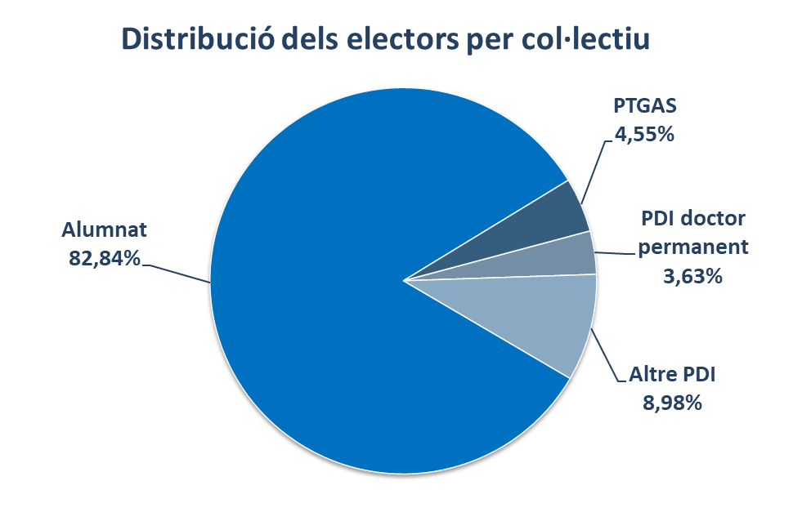

Slide 5

PARTICIPACIÓ

Slide 6
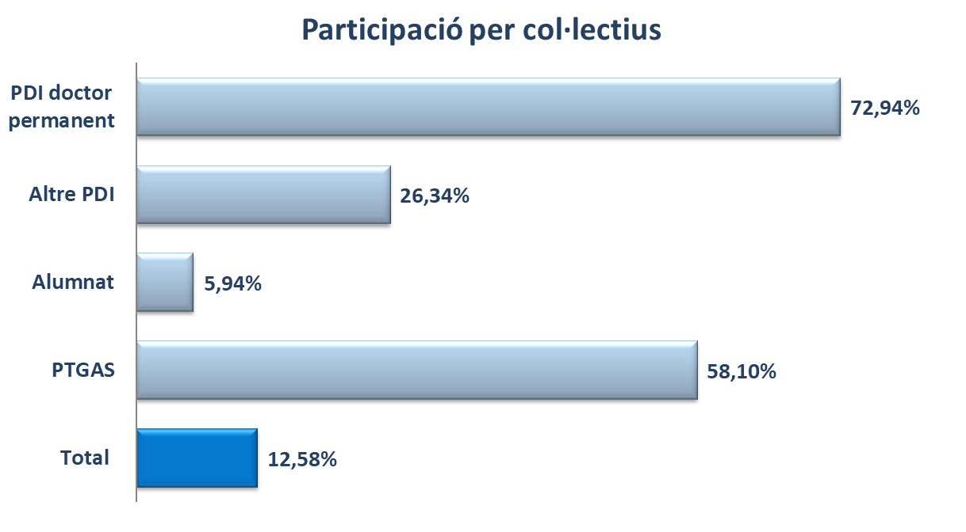

Slide 7
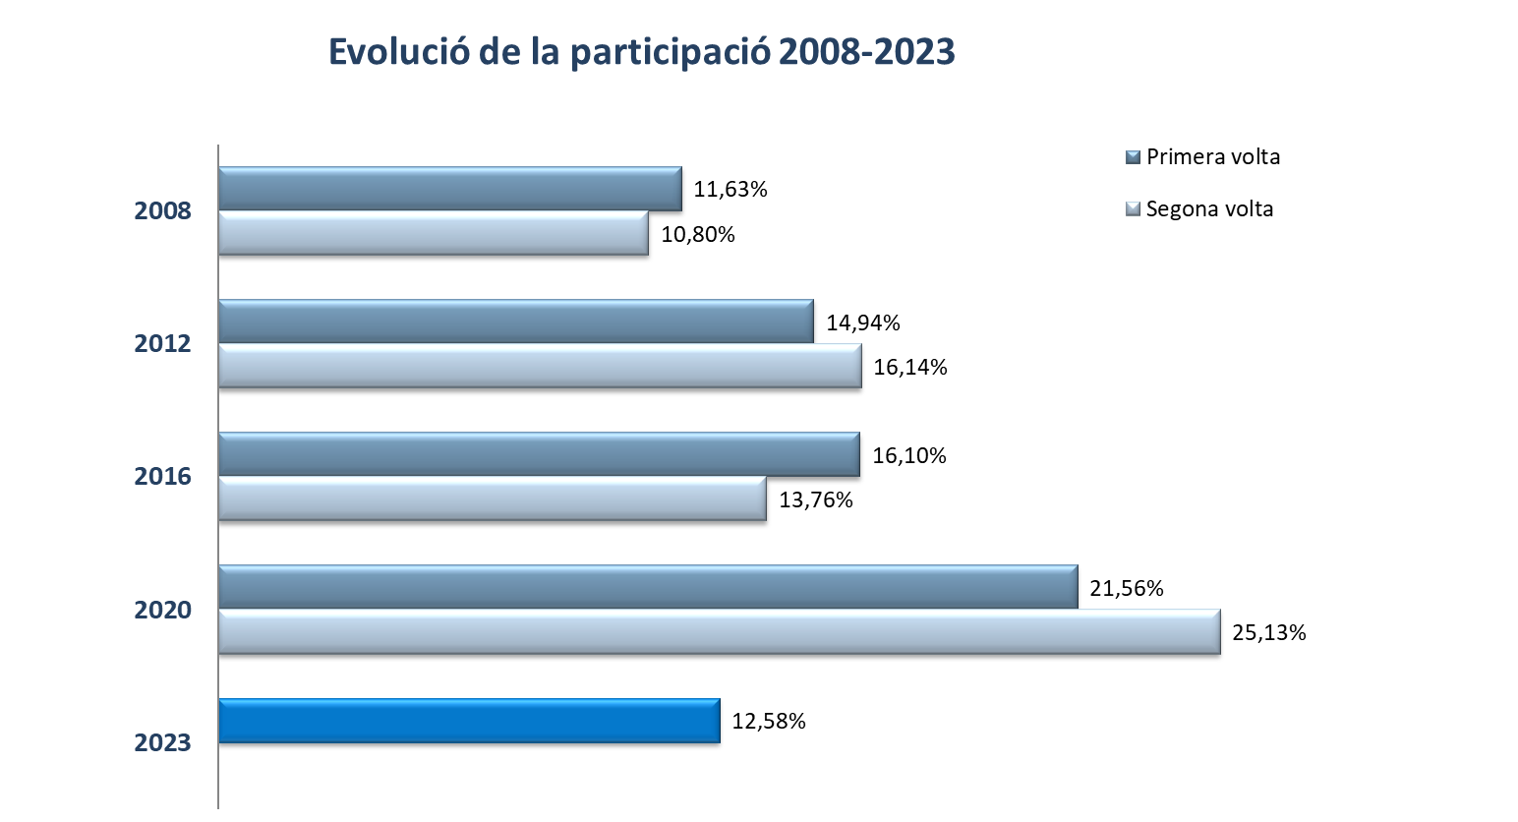
Volta única

Slide 8

ESCRUTINI

Slide 9
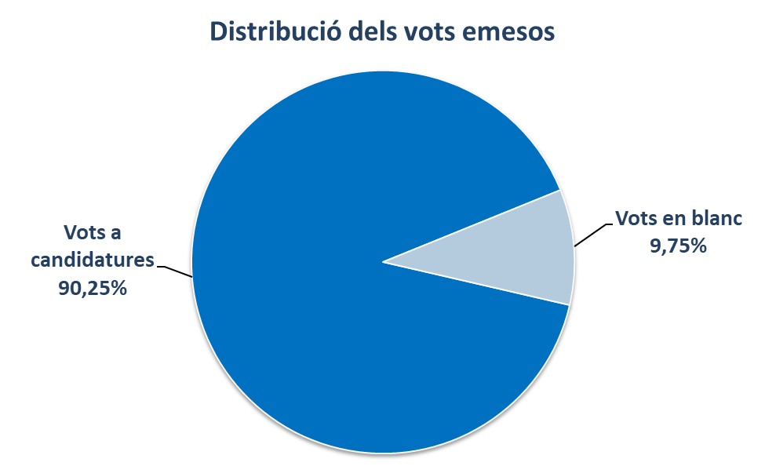

Slide 10
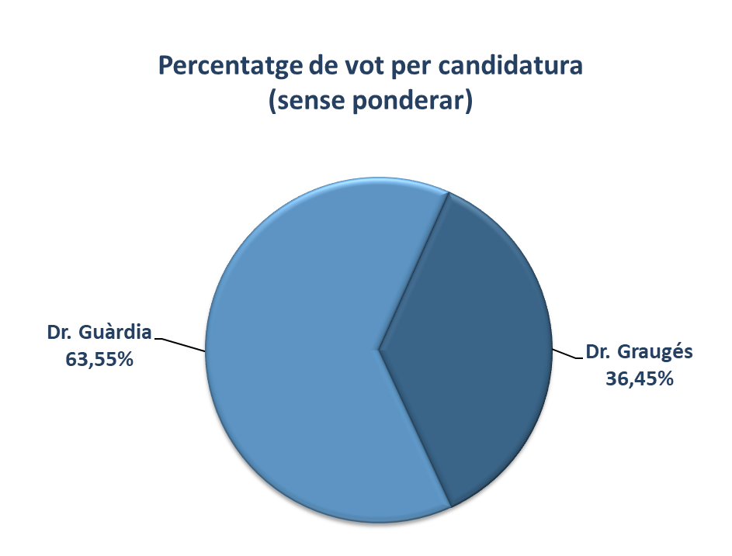

Slide 11
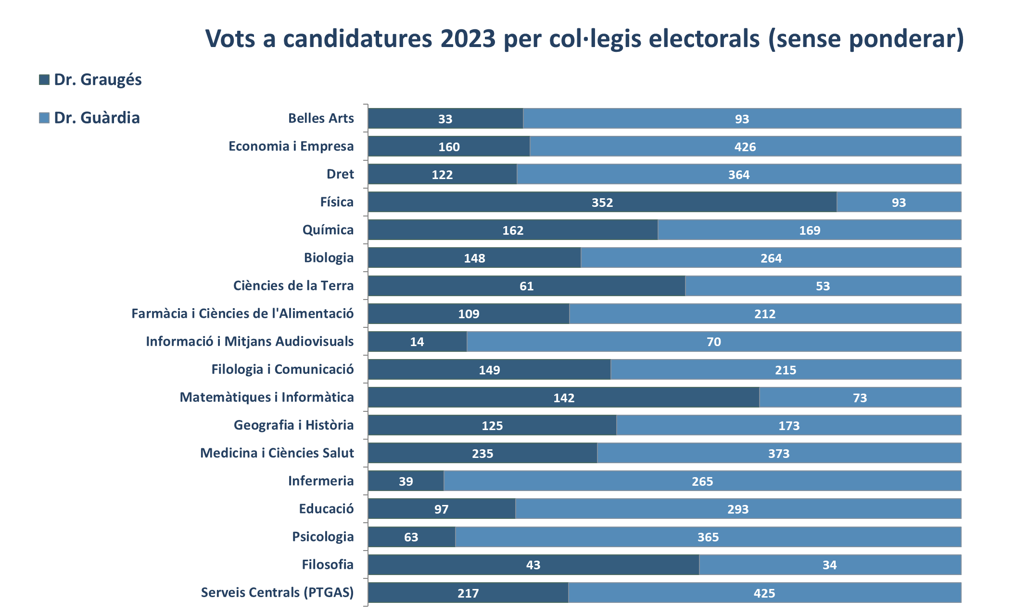

Slide 12
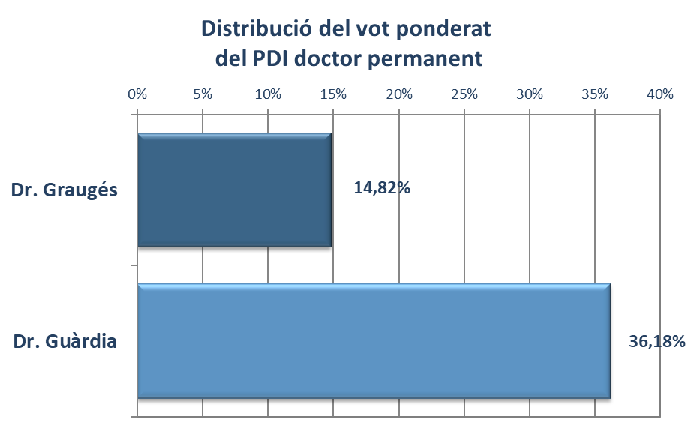
Ponderació legal del PDI doctor permanent:
51%

Slide 13
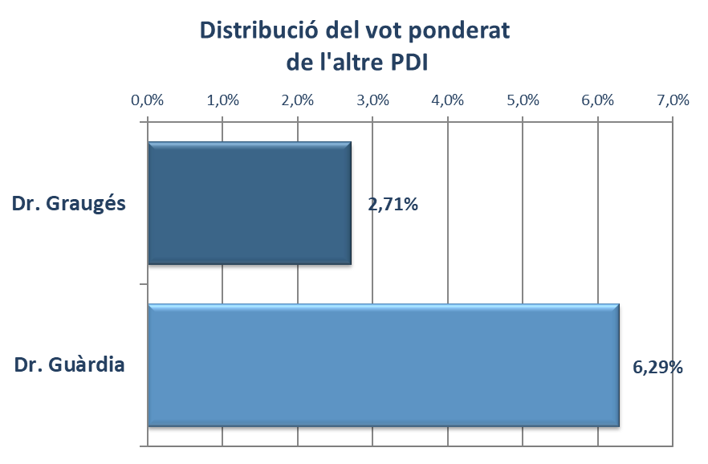
Ponderació legal de
l’altre PDI:
9%

Slide 14
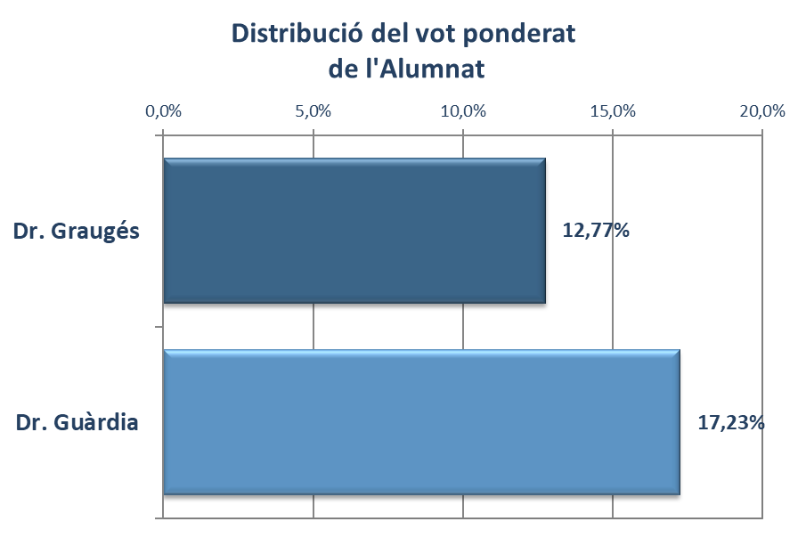
Ponderació legal de l’alumnat:
30%

Slide 15
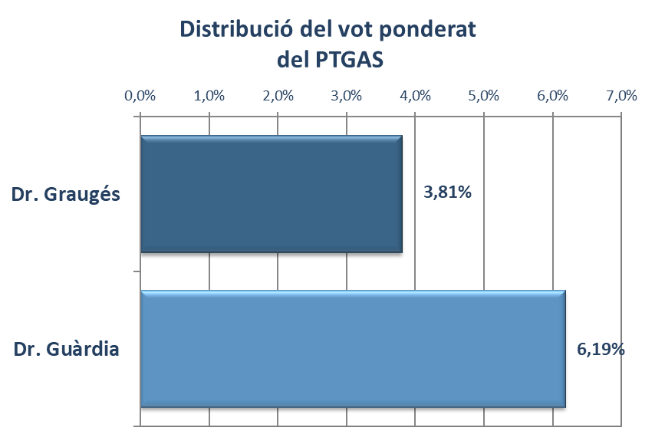
Ponderació legal
del PTGAS:
10%

Slide 16
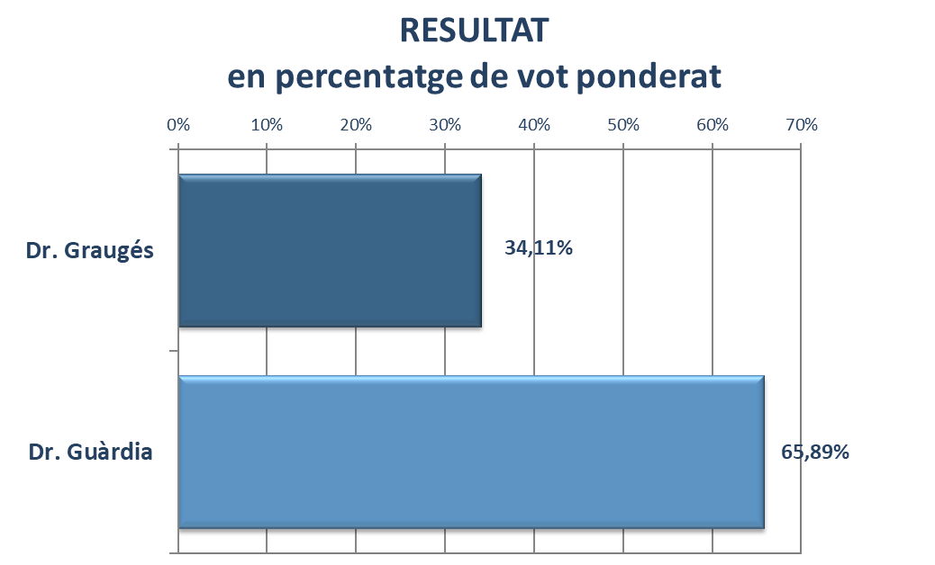

Slide 17
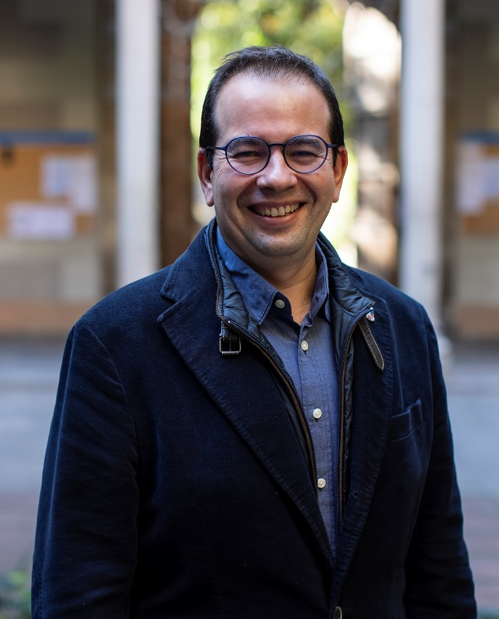
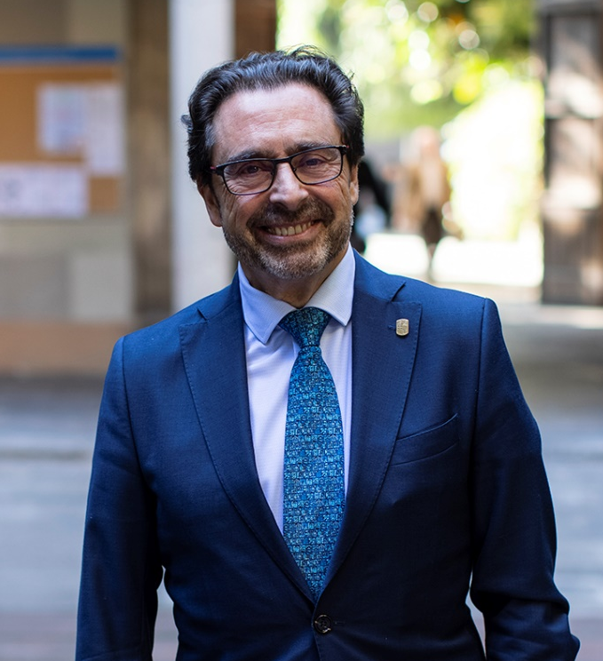
Resultats de les eleccions en vots ponderats (resultats provisionals)
Dr. Graugés
Dr. Guàrdia
54,28 %
45,72 %

Slide 18
Candidat escollit
(resultats provisionals)
Dr. Guàrdia

Slide 19



